Slide 1
软件设计与体系结构
7.3 单件模式
（Singleton）

Slide 2
1.意图
  保证一个类有且只有一个实例,并提供一个访问它的全局访问点。

Slide 3
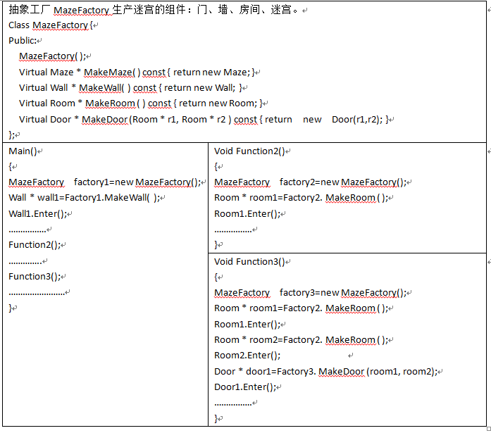

Slide 4
MazeFactory factory1=new MazeFactory();
MazeFactory factory2=new MazeFactory();
MazeFactory factory3=new MazeFactory();
上述的三条语句分别生成一个实例对象，分别占用不同的内存空间，但是因为MazeFactory 类中没有成员变量，所以内存空间中的值永远一样，并且不会改变。
那么在这种情况下，为什么要分配3次不同的内存空间？难道在执行者3条语句时，系统不需要消耗资源么？
所以为了提高系统效率，节省资源，不应该有3次内存空间分配的操作，1次就足够。系统当需要的时候就从这个内存空间取这个实例对象就可以。
那么现在的问题是如何实现系统中有3个实例变量的声明语句，但是系统只是分配了1次的内存空间，这样系统在动态运行过程中节省了资源，提高了效率？

Slide 5
2.动机
单件模式可以保证一个类有且只有一个实例,并提供一个访问它的全局访问点.在程序设计中,有很多情况需要确保一个类只能有一个实例.从这句话可以看出,Singleton模式的核心：如何控制用户使用new对一个类的实例构造器的任意调用。如何绕过常规的构造器，提供一种机制来保证一个类只有一个实例？这应该是类设计者的责任，而不是使用者的责任。

Slide 6
3.适用性
1. 当类只能有一个实例而且客户可以从一个众所周知的访问点访问它时；
2. 当这个唯一实例应该是通过子类化可扩展的，并且客户应该无需更改代码就能使用一个扩展的实例时。

Slide 7

4.结构

Slide 8
5.参与者
  定义一个Instance操作，允许客户访问它的唯一实例。Instance是一个类操作（C++中的一个静态成员函数）。
  可能负责创建它自己的唯一实例。

Slide 9
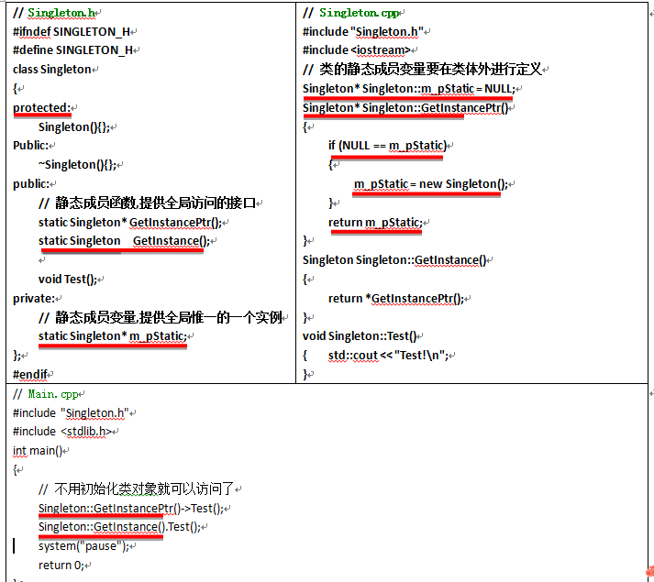
6.模式原型代码
此语句只是被执行了1次。
此对象只有1份。

Slide 10
7.协作
  客户只能通过Singleton的Instance操作访问一个Singleton的实例。

Slide 11
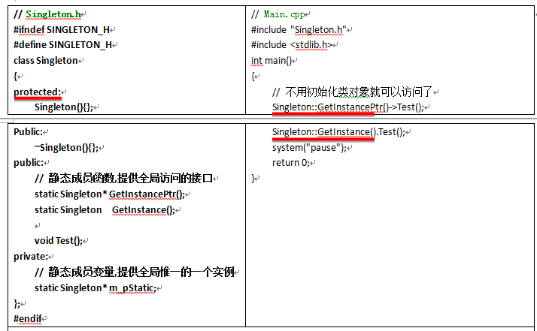
8.Singleton模式有许多优点
  对唯一实例的受控访问：因为Singleton类封装它的唯一实例，所以它可以严格控制客户怎样以及何时访问它。

Slide 12
如下代码改成下面样子：
// Main.cpp
#include "Singleton.h"
#include <stdlib.h>
int main()
{
Singleton s1=new Singleton();
s1->GetInstancePtr()->Test();
s1->GetInstance().Test();
system("pause");
return 0;
}
上述代码利用Singleton s1=new Singleton();语句生成s1实例对象是错误的。
所以protected: Singleton(){}; 限制了Singleton类的实例化过程，只能是使用Singleton::GetInstancePtr()或者Singleton::GetInstance()实现实例化过程，从而保证了GetInstancePtr()函数中的m_pStatic = new Singleton();语句只是被执行了1次。
因此只有一个实例化对象，在内存空间中只有1份。

Slide 13
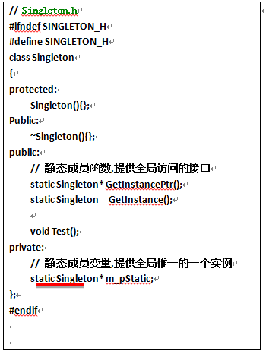
  缩小名空间：Singleton模式是对全局变量的一种改进。它避免了那些存储唯一实例的全局变量污染名空间。
此对象只有1份。

Slide 14
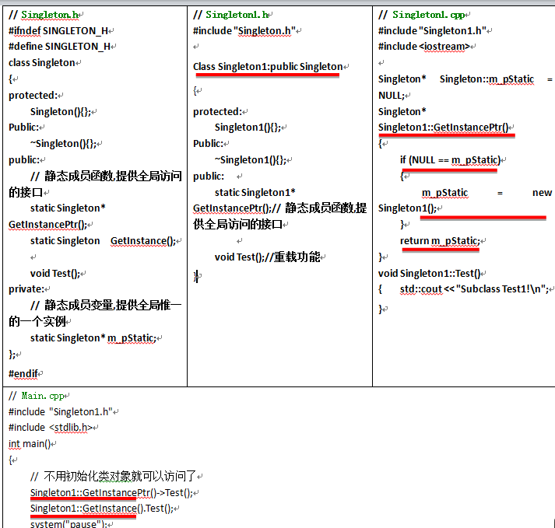
  允许对操作和表示的精华：Singleton类可以有子类，而且用这个扩展类的实例来配置一个应用是很容易的。
清空变量值
修改了此函数，返回唯一的实例化对象
重载了新类中的函数功能
增加了新类
修改了语句

Slide 15
  允许可变数目的实例：只有允许访问Singleton实例的操作需要改变。
  比类操作更灵活：C++中的静态成员函数不是虚函数，子类不能多态的重定义它们。

Slide 16
9.使用Singleton模式要点
  --Singleton模式中的实例构造器可以设置为protected以允许子类派生。
  --Singleton模式只考虑到了对象创建的管理，没有考虑对销毁的管理。对于自带垃圾回收的平台可不考虑这点。

Slide 17
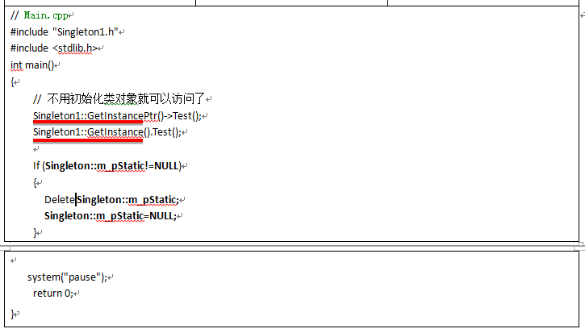


Slide 18
10.实现
1.保证一个唯一的实例
Singleton模式使得这个唯一实例是类的一般实例，但该类被写出只有一个实例能被创建。常用的方法是将创建这个实例的操作隐藏在一个类操作的后面，由它保证只有一个实例被创建。这个操作可以访问保存唯一实例的变量，而且他可以保证这个变量在返回值之前用这个唯一实例初始化。这种方法保证了单件在它的首次使用前被创建和使用。

Slide 19
例子
在C++中可以用Singleton类的静态成员函数Instance来定义这个类操作。Singleton还定义类一个静态成员变量_instance，它包含了一个指向它的唯一实例的指针。
Singleton类定义如下：
Class Singleton {
Public:
Static Singleton* Instance( ); // 产生一个类的实例
Protected:
Singleton( ); //对外不可访问
Private:
Static Singleton* _instance;
};

Slide 20
相应的实现是：
Singleton* Singleton :: _instance = 0; //初始化
Singleton* Singleton :: Instance( ){
If (_instance ==0 ) {
_instance = new Singleton;
}
Return _instance;
}
客户仅通过Instance成员函数访问这个单件。变量_instance初始化为0，而静态成员函数Instance返回该变量值，如果其值为0则用唯一实例初始化它。
注意构造器是保护性的。

Slide 21
2. 创建Singleton类的子类：
一个灵活的方法是使用一个单件注册表。可能的Singleton类的集合不是由Instance定义的，Singleton类可以根据名字在一个众所周知的注册表中注册它们的单件实例。
这个注册表在字符串名字和单件直接建立映射。当Instance需要一个单件时，它参考注册表，根据名字请求单件。
注册表查询相应的单件并返回它。这个方法使得Instance不再需要知道所有可能的Singleton类或实例。它所需要的只是所有Singleton类的一个公共的接口，该接口包括了对注册表的操作。

Slide 22
例子
Class Singleton {
Public:
Static void Register( const char * name, Singleton* );
Static Singleton* Instance( );
Protected:
Static Singleton* Lookup( const char* name );
Private:
Static Singleton* _instance;
Static List<NameSingletonPair>* _registry;
};
Register以给定的名字注册Singleton实例。为保证注册表简单，将让它存储一列NameSingletonPair对象。
每个NameSingletonPair将一个名字映射到一个单件。
Loopup操作根据给定单件的名字进行查找。假定一个环境变量指定了所需要的单件的名字。

Slide 23
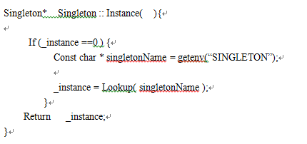

Slide 24
Singleton类在何处注册它们自己？一种可能是在它们的构造器中。例如，MySingleton子类可以像下面这样做：
MySingleton :: MySingleton( ){
Singleton :: Register( “MySingleton”, this);
}
当然，除非实例化类否则这个构造器不会被调用。在C++中可以定义MySingleton的一个静态实例来避免这个问题。例如，可以在包含MySingleton实现的文件中定义：
Static MySinglton theSingleton;
Singleton类不再负责创建单件。它的主要职责是使得供选择的单件对象在系统中可以被访问。静态对象方法还是有一个潜在的缺点－也就是所有可能的Singleton子类的实例都必须被创建，否则它们不会被注册。

Slide 25
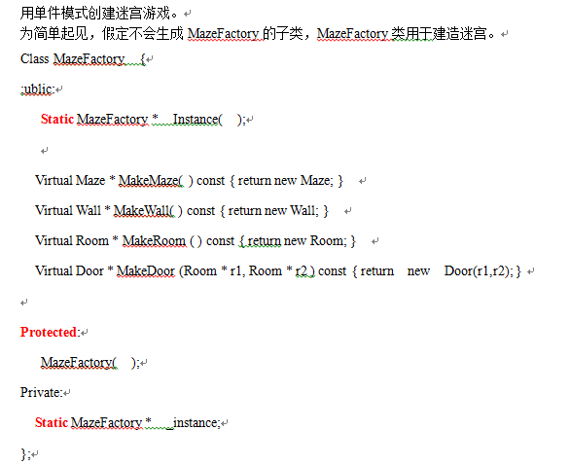
11.代码示例

Slide 26
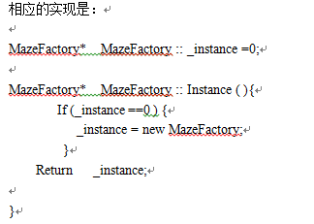

Slide 27
现在考虑当存在MazeFactory的多个子类，而且应用必须决定使用哪一个子类时的情况。将通过环境变量选择每个的种类，并根据该环境变量的值增加代码，用于实例化适当的MazeFactory子类。Instance操作是增加这些代码的好地方，因为它已经实例化了MazeFactory。

Slide 28
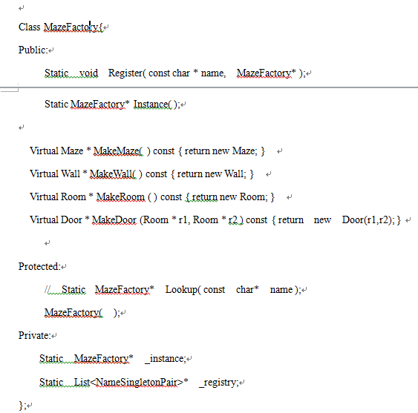

Slide 29
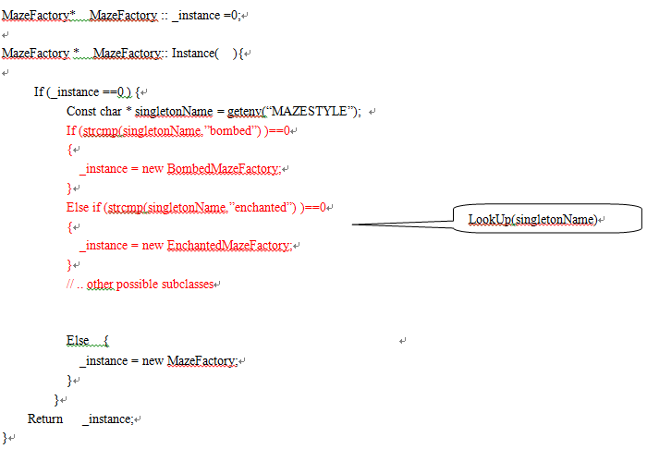
注意：无论何时定义一个新的MazeFactory的子类，Instance都必须被修改。
这是此函数中为了查找要返回的实例化对象，而将语句写成if语句，产生的局限性。

